Slide 1
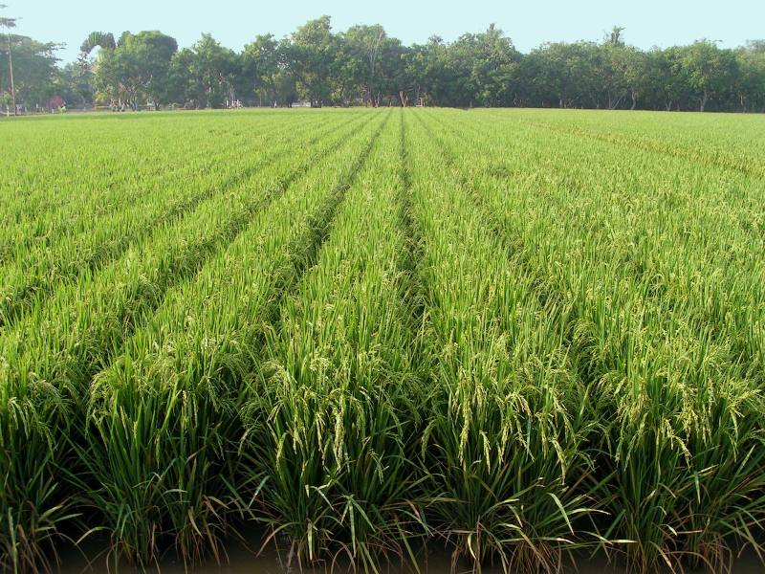

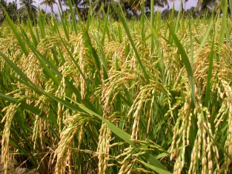
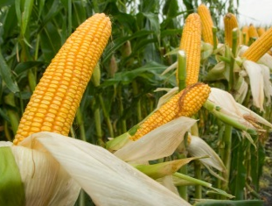
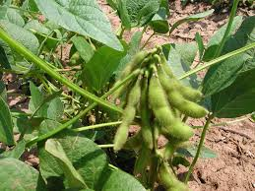
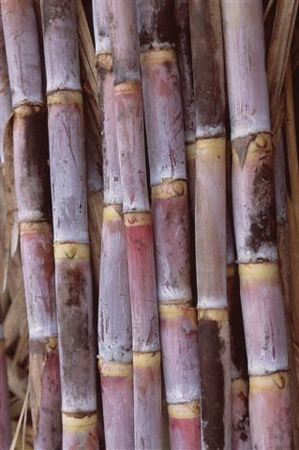
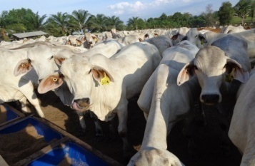
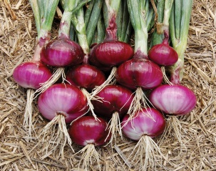
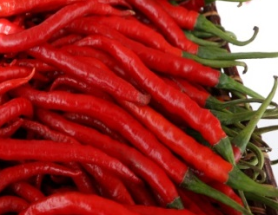
RAPAT KERJA
MENTERI PERTANIAN RI
DENGAN KOMISI IV DPR RI
PERUBAHAN ALOKASI TA 2016 DAN
KETERSEDIAAN BAHAN PANGAN DAN HARGA PANGAN SELAMA RAMADHAN DAN IDUL FITRI 1437 H
Jakarta, 22 Juni 2016

Slide 2
ISI PAPARAN
II
KETERSEDIAAN BAHAN PANGAN DAN HARGA PANGAN SELAMA RAMADHAN DAN IDUL FITRI 1437 H
I
PERUBAHAN ALOKASI TA 2016

Slide 3
I
PERUBAHAN ALOKASI TA 2016

Slide 4
PERUBAHAN VOLUME OUTPUT KEGIATAN UTAMA TINDAK LANJUT RAKER 13 JUNI 2016
Rp.000

Slide 5
Lanjutan....
Rp.000

Slide 6
PERUBAHAN PENGHEMATAN/PEMOTONGAN ANGGARAN TA 2016 TINDAK LANJUT RAKER 13 JUNI 2016
Rp.000

Slide 7
II
KETERSEDIAAN BAHAN PANGAN DAN HARGA PANGAN SELAMA RAMADHAN DAN IDUL FITRI 1437 H

Slide 8
PROGNOSA KETERSEDIAAN DAN KEBUTUHAN PANGAN JAN – JULI 2016
(000Ton)

Slide 9





PASOKAN PANGAN PADA RAMADHAN DAN IDUL FITRI
01
02
03
Pemetaan Lokasi Panen Mei-Juli
Menggalang Komitmen Pelaku Usaha
Menurunkan Harga Pangan
PT Artha Graha, PT. Charoen Pokphand, PT JAPFA Comfeed, PT Cheil Jedang-Patriot Intan Abadi, PT Cibadak Indah Sari, PT Sierad Produce, Feedloter, Unggas
Puskop Polri-TNI, Kop. pasar
Asosiasi sapi, unggas, jagung, bawang, cabai, dll
Bulog, TTI, PT Pos Indonesia
Poktan dan gapoktan
Peta Sebaran Produksi tiap Kab. dan Provinsi
Luasan &Waktu Panen
Pantau harga di petani
Pantau distribusi
Memotong rantai pasok (dari petani langsung kekonsumen
Bazar Pangan Murah Tiap Hari di Jabodetabek
Perlancar Kapal ternak sapi NTT
Impor daging sapi

Slide 10
PERBANDINGAN HARGA PANGAN DI JAKARTA
TAHUN 2016 VS 2015
sumber: infopangan.jakarta.go.id

Slide 11
HARGA DI KONSUMEN PADA MINGGU-II RAMADHAN 2016 DIBANDINGKAN MINGGU-II RAMADHAN 2015

Slide 12
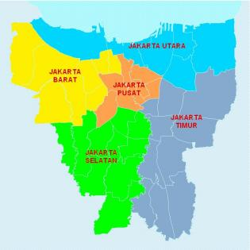
UPAYA PENURUNAN DISPARITAS HARGA DI WILAYAH DKI JAKARTA
Bawang Merah
NO | LOKASI | Kebutuhan Satu Bulan (Ton) | Kebutuhan Satu Tahun (ton)
1. | DKI Jakarta | 2.292 | 27.501
2. | Bodetabek | 6.310 | 75.727
 | TOTAL | 8.602 | 103.228
Nilai Konsumsi = 2,49 (Kg/Kapita/Tahun)
Badan SDM Pertanian
Bawang Merah : 10 Ton
Cabai Keriting : 2 Ton
Cabai Rawit : 2 ton
Cabai Rawit Merah
NO | LOKASI | Kebutuhan Satu Bulan (Ton) | Kebutuhan Satu Tahun (ton)
1. | DKI Jakarta | 1.424 | 17.098
2. | Bodetabek | 3.923 | 47.081
 | TOTAL | 5.347 | 64.179
Nilai Konsumsi = 1,26 (Kg/Kapita/Tahun)
Badan Ketahanan Pangan
Bawang Merah : 6 Ton
Cabai Keriting : 2 Ton
Cabai Rawit : 1 ton
Ditjen Hortikultura
Bawang Merah : 10 Ton
Cabai Keriting : 2 Ton
Cabai Rawit : 2 ton
Cabai Merah Keriting
NO | LOKASI | Kebutuhan Satu Bulan (Ton) | Kebutuhan Satu Tahun (ton)
1. | DKI Jakarta | 1.596 | 19.158
2. | Bodetabek | 4.396 | 52.753
 | TOTAL | 5.992 | 71.911
Nilai Konsumsi = 1,46 (Kg/Kapita/Tahun)
Kemen Koperasi dan UKM
Bawang Merah : 14 Ton
Cabai Keriting : 4 Ton
Cabai Rawit : 3 ton
INTERVENSI PEMERINTAH
BAWANG MERAH 30% = 40 TON/HARI
CABAI KERITING 20% = 10 TON/HARI
CABAI RAWIT 15% = 6 TON/HARI

Slide 13
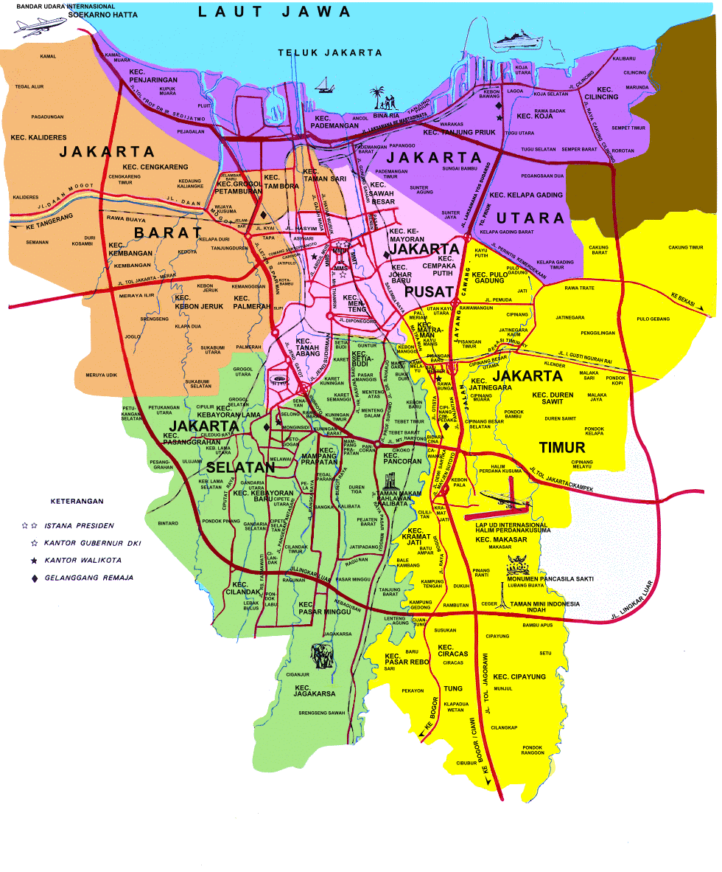
LOKASI PASAR MURAH DI JAKARTA SELATAN
1. Pasar Bukit Duri Puteran Kec Tebet
1. Pasar Blok A Kec Kebayoran Baru
2. Pasar Cipete Selatan Kec Cilandak
2. Pasar Bata Putih Kec Kebayoran Lama
3. Pasar Karet Belakang Kec Setiabudi
3. Pasar Blok M Kec Kebayoran Baru
4. Pasar Karet Pedurenan Kec Setiabudi
4. Pasar Cidodol Kec Kebayoran Lama
5. Pasar Lenteng Agung Kec Jagakarsa
5. Pasar Cipete Kec Kebayoran Baru
6. Pasar Mampang P Kec Mampang Prapatan
3
10
7. Pasar Manggis Kec Setiabudi
6. Pasar Mayestik Kec Kebayoran Baru
7
2
4
8
1
8. Pasar Menteng Pulo Kec Setiabudi
7. Pasar Made Kec Cilandak
4
3
6
11
12
8
1
9. Pasar Pondok Labu Kec Cilandak
8. Pasar Pesanggrahan Kec Pesanggrahan
10
6
13
9
10. Pasar Rumput Kec Setiabudi
5
2
9. Pasar Pondok Indah Kec Kebayoran Lama
7
11. Pasar Tebet Barat Kec Tebet Selatan
9
10. Pasar Radio Dalam Kec Kebayoran Baru
12. Pasar Tebet Timur Kec Tebet
5
13. Pasar Jl Duren Bangka Kec Mampang

Slide 14
LOKASI PASAR MURAH DI JAKARTA TIMUR
1. Eks Kantor Jl Kayuputih V
1. Eks pool Angkutan Kec Cipinang
2. Pasar Bidadari Kec Pulo Gadung
2. Pasar Burung Kec Cipinang
3. Pasar Cakung Kec Cakung
3. Pasar Cawang Kavling Kec Jatinegara
4. Pasar Cipinang Besar Kec Jatinegara
4. Pasar Cibubur Kec Ciracas
8
2
5. Pasar Cipinang Kebembem Kec Pulo Gadung
5. Pasar Cijantung Kec Pasar Rebo
9
1
13
3
17
14
16
6. Pasar Cipinang Muara Kec Jatinegara
6. Pasar Ciplak Kec Jatinegara
11
14
13
2
1
12
10
8
10
7. Pasar Duren Sawit Kec Duren Sawit
15
12
5
15
7
7. Pasar Ciracas Kec Ciracas
6
4
6
18
3
11
8. Pasar Kampung Ambon Kec Pulogadung
8. Pasar Enjo Kec Pulogadung
9. Pasar Kayu Jati Kec Pulogadung
9. Pasar Jambul Kec Kramat Jati
9
10. Pasar Klender Kec Cakung
10. Pasar Lokomotif Kec Jatinegara
K
15. Pasar Sawah Barat Kec Duren Sawit
11. Pasar Pondok Bambu Kec Duren Sawit
11. Pasar Matraman Kec Matraman
5
16. Pasar Sunan Giri Rawamangun
7
12. Pasar Prumpung Tengah Kec Jatinegara
12. Pasar Pal Meriam Kec Matraman
14. Pasar Pramuka Kec Jatinegara
4
17. Pasar Ujung Menteng Kec Cakung
13. Pasar Pulogadung Kec Pulogadung
13. Pasar Rawabening Kec Jatinegara
15. Pertokoan waru Kec Jatinegara
18. Tnh kosong Duren Sawit Kec Duren Sawit
14. Pasar Rawamangun Kec Pulogadung

Slide 15
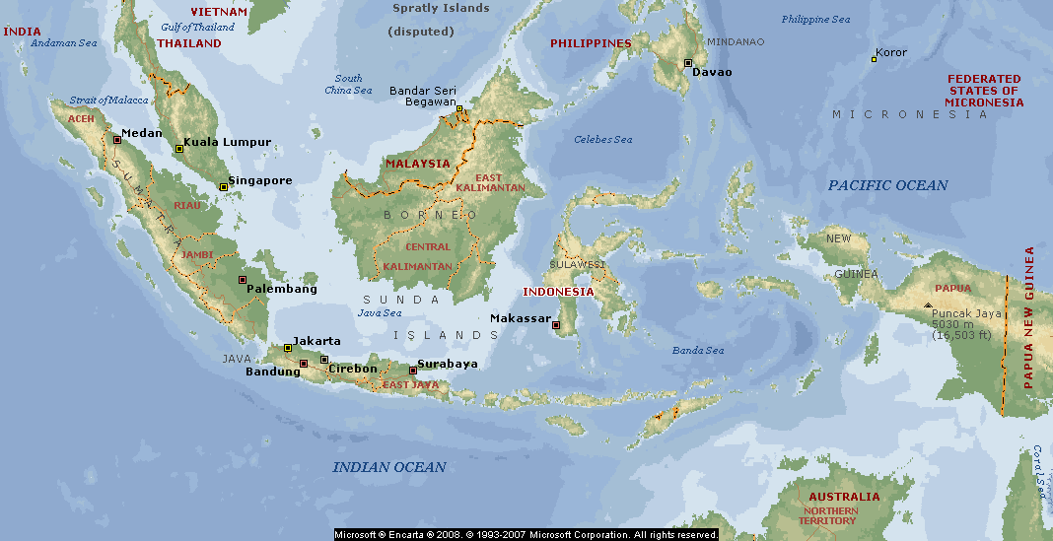
SEBARAN PASAR MURAH TTI DAN SWASTA (32 Provinsi, 170 Kab dan 3,807 Lokasi)
ACEH 1 Kab
SUMUT 21 kab
KEPRI 3 kab
KALBAR 8 kab
KALSEL 8 kab
KALTARA 1kab
KALTIM 4 kab
SULUT 3kab
MALTRA 1kab
GORONTALO 1kab
PABAR 4kab
BABEL 6 kab
PAPUA 4kab
RIAU 3 kab
SULTENG 3kab
JAMBI 6 kab
BENGKULU 2 kab
DKI JAKARTA 5kot
KALTENG 2 kab
SUMSEL 5 kab
LAMPUNG 9 kab
SULSEL 4kab
SULTRA 6kab
MALUKU 5kab
BANTEN 5kab
JABAR 21kab
JATENG 8kab
DIY 5kab
JATIM 4kab
BALI 6kab
NTB 3 kab
NTT 3kab

Slide 16
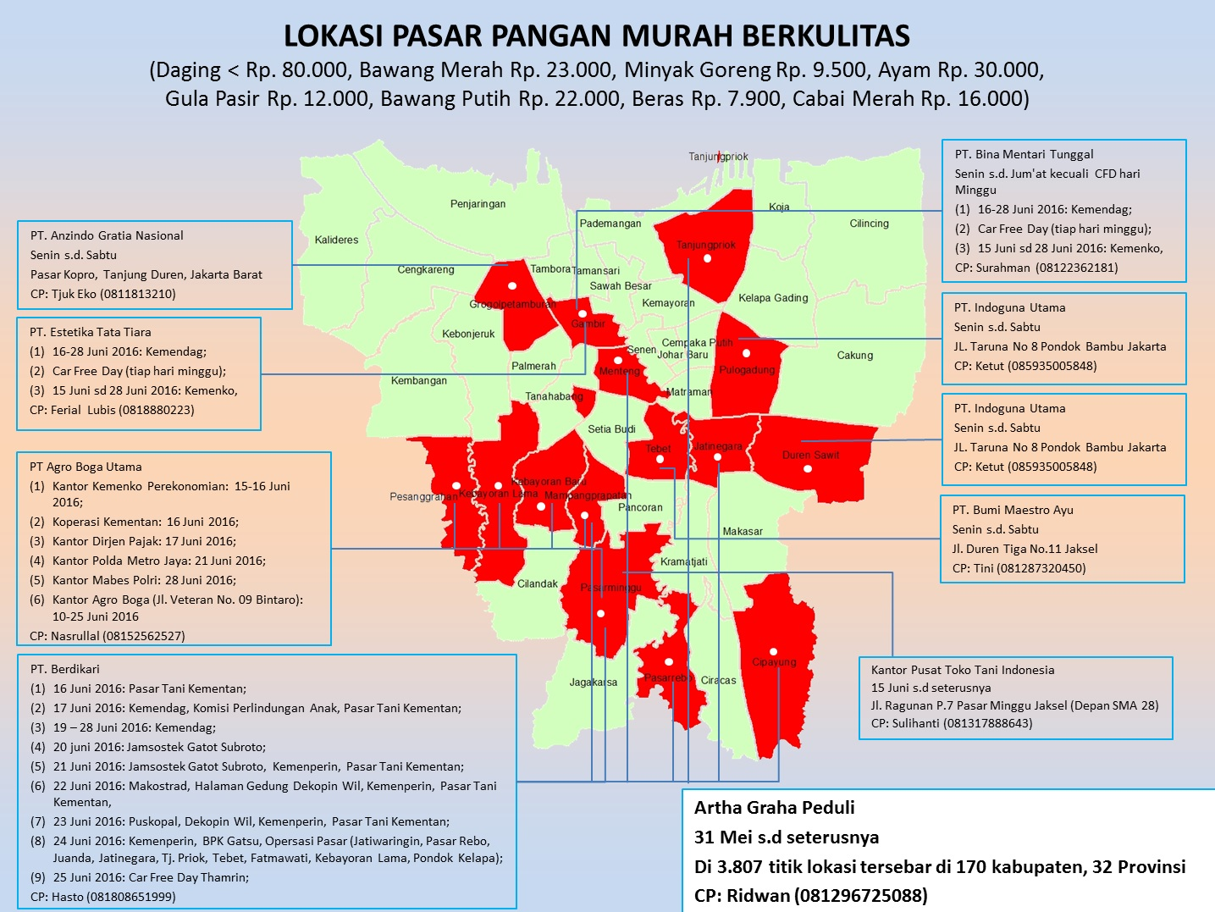
LOKASI PASAR MURAH DAGING WILAYAH JAKARTA

Slide 17
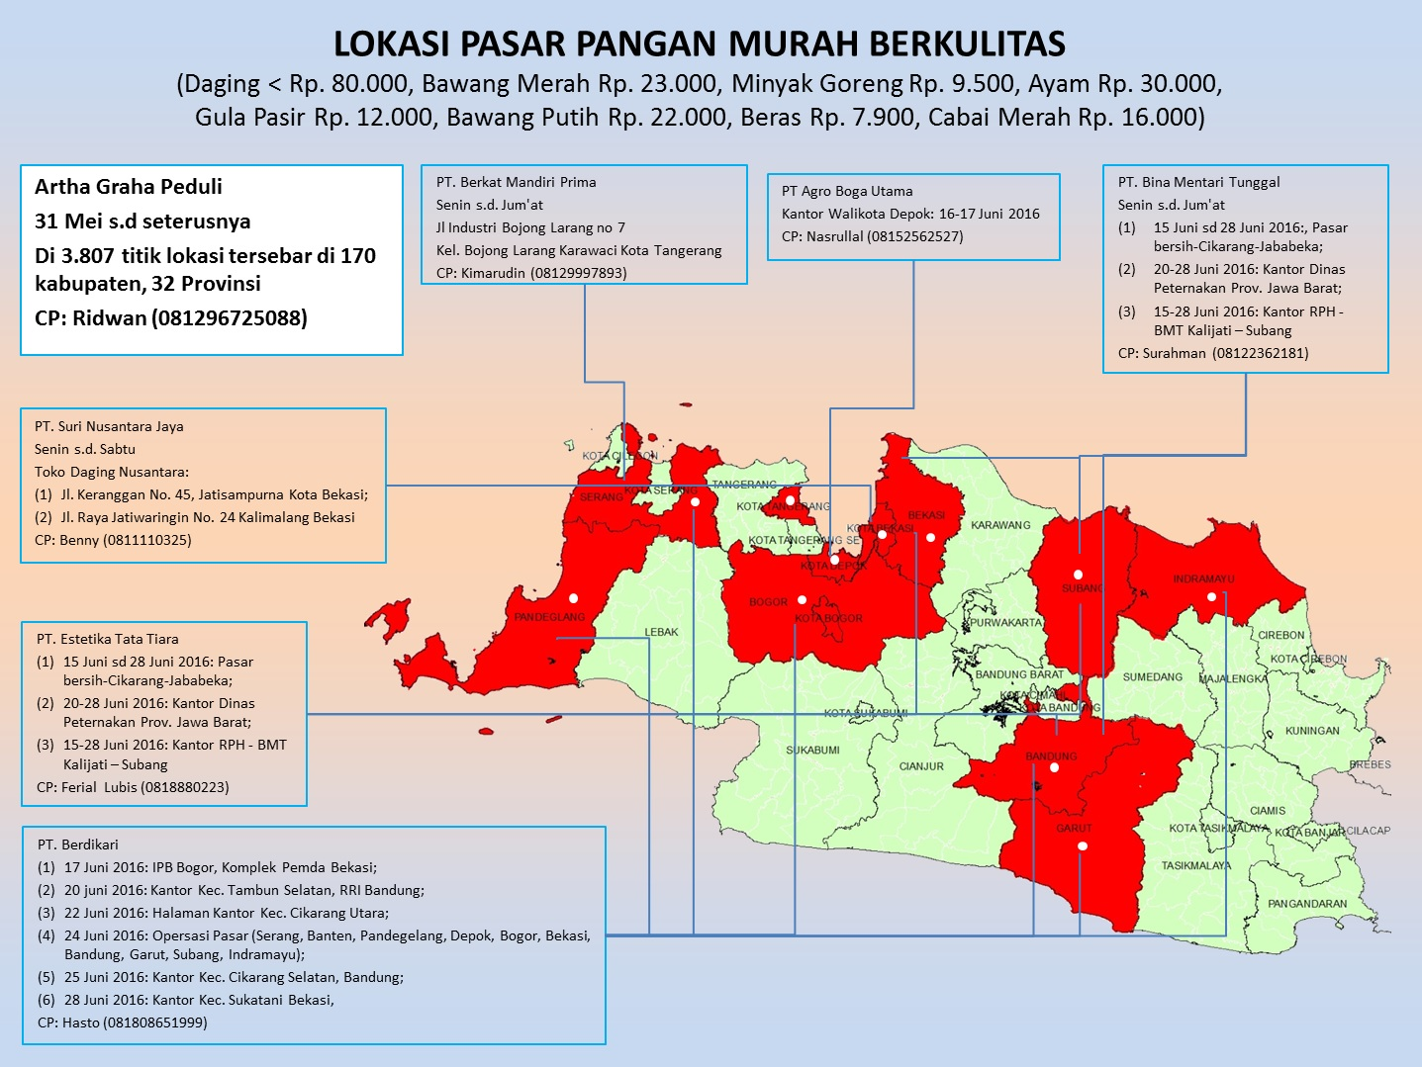
SEBARAN PASAR MURAH DAGING JAWA BARAT & BANTEN

Slide 18
PASAR MURAH DAGING DI DKI JAKARTA

Slide 19
TERIMA KASIH

